Slide 1
Выпускная квалификационная работа
Отладка и тестирование информационной системы
для учета клиентов фитнес-клуба
с интеграцией мобильных приложений
Python + Flask
серверная часть
SQLite + SQLAlchemy
база данных
pytest
проверка сценариев
Специальность 09.02.07 Информационные системы и программирование
1

Slide 2
Актуальность
Фитнес-клубу требуется единая цифровая среда
Ручной учет повышает риск ошибок в расписании и абонементах
Клиенту нужен самостоятельный доступ к тренировкам и записям
Администрации нужны аналитика и централизованное управление
2

Slide 3
Цель и задачи
Цель: разработать и протестировать веб-систему управления фитнес-клубом
Проанализировать предметную область
Сформировать требования
Спроектировать архитектуру и БД
Реализовать модули пользователей, администратора, абонементов и отчетности
Провести тестирование
3

Slide 4
Предметная область
Участники: клиент, тренер, администратор
Процессы: регистрация, расписание, запись, абонементы, посещаемость
Ключевая сложность: взаимосвязь клиента, занятия, тренера и тарифа
Система должна поддерживать полный цикл обслуживания
4

Slide 5
Требования к системе
Регистрация и авторизация пользователей
Просмотр тренировок и тренеров
Запись и отмена записи на занятие
Покупка, продление и заморозка абонемента
Административное управление справочниками
Аналитика и экспорт отчетов
5

Slide 6
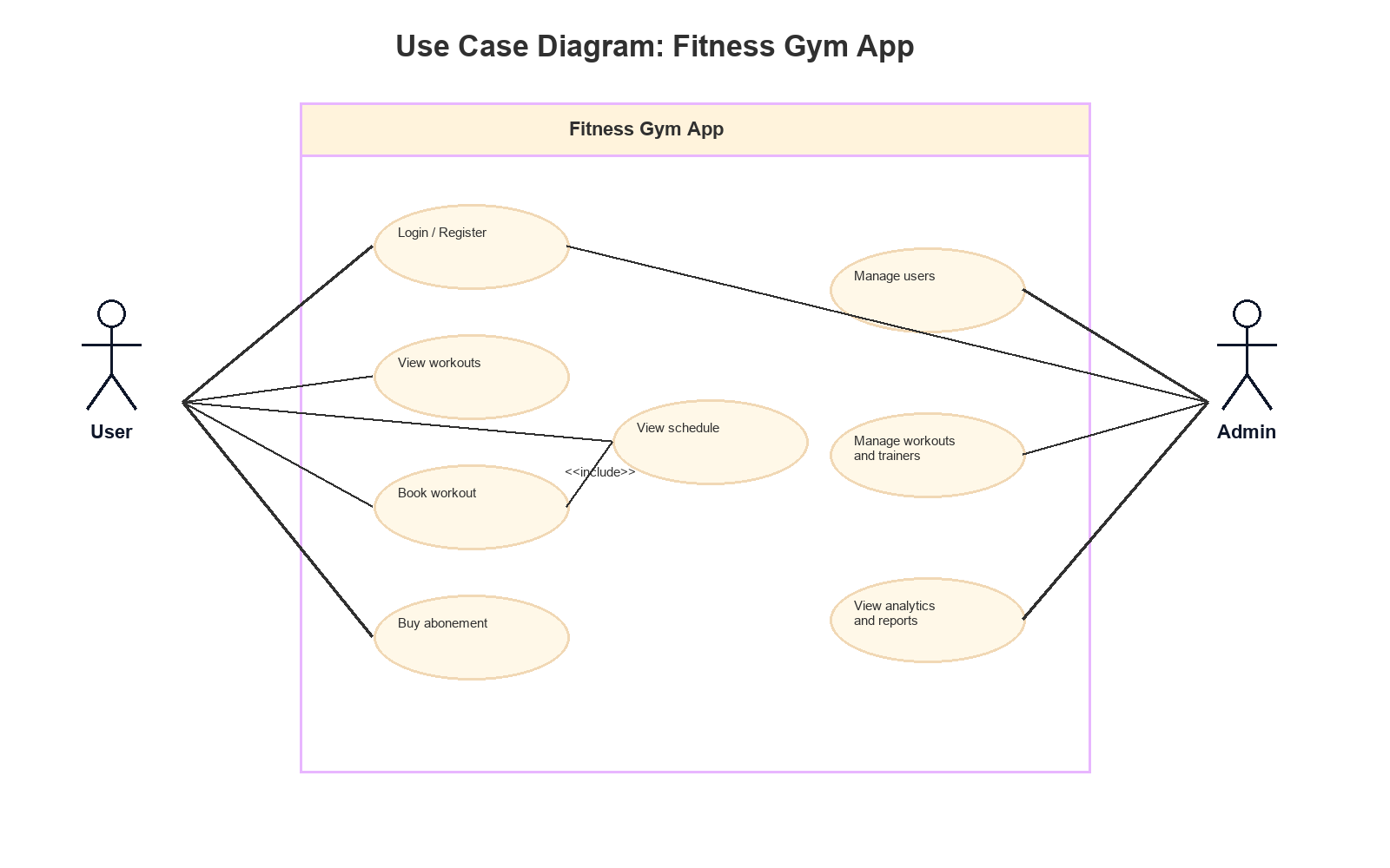
Диаграмма прецедентов
Клиент работает с расписанием, записью и абонементами
Администратор управляет пользователями, тренерами, занятиями и отчетами
Диаграмма показывает границы системы и основные сценарии использования
6

Slide 7
Технологический стек
Python и Flask — серверная часть
SQLite и SQLAlchemy — хранение данных
Flask-Login — авторизация
Flask-WTF и WTForms — формы
Flask-Mail — уведомления
ReportLab и XlsxWriter — отчеты
pytest — тестирование
7

Slide 8
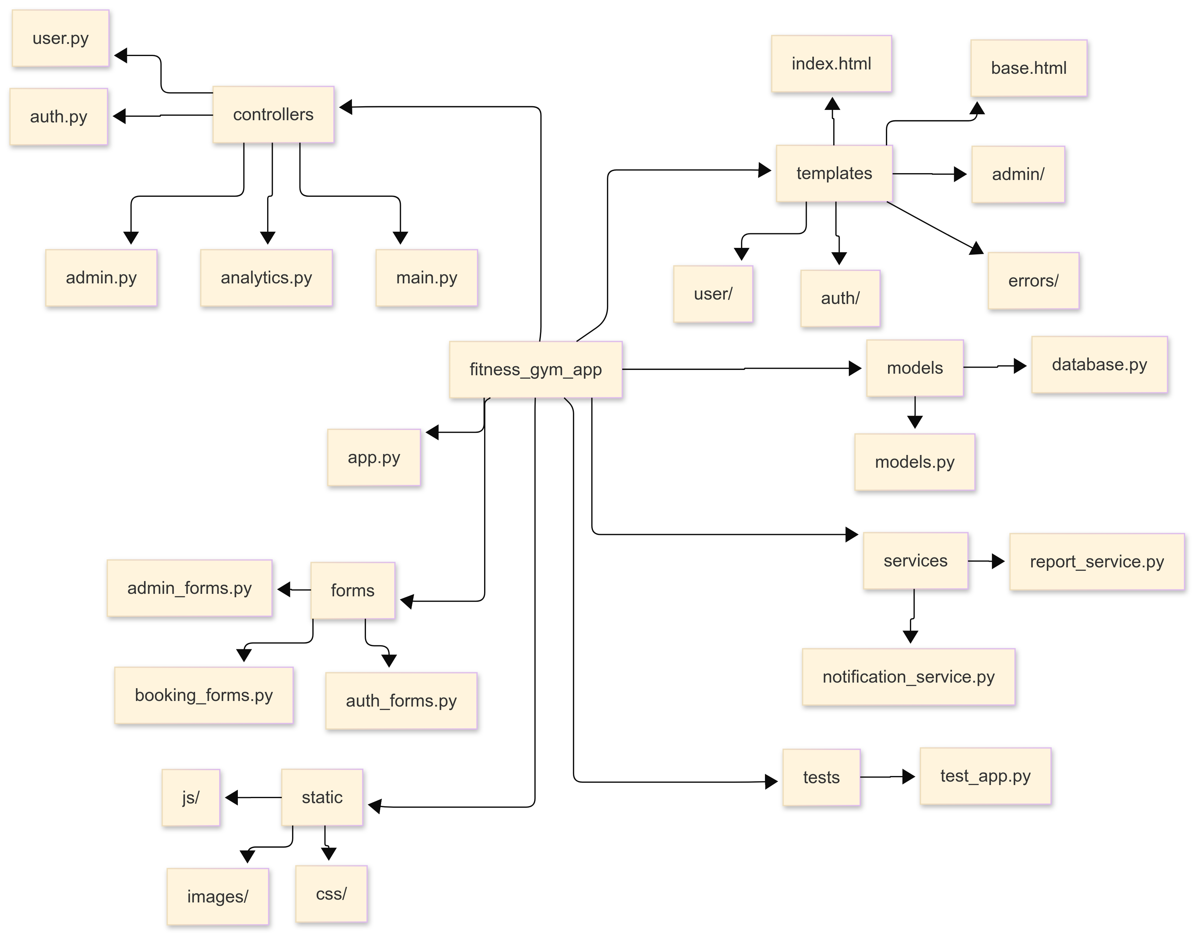
Архитектура проекта
Приложение разделено на слои
controllers — маршруты
models — сущности БД
forms — проверка ввода
services — уведомления и отчеты
templates/static — интерфейс
8

Slide 9
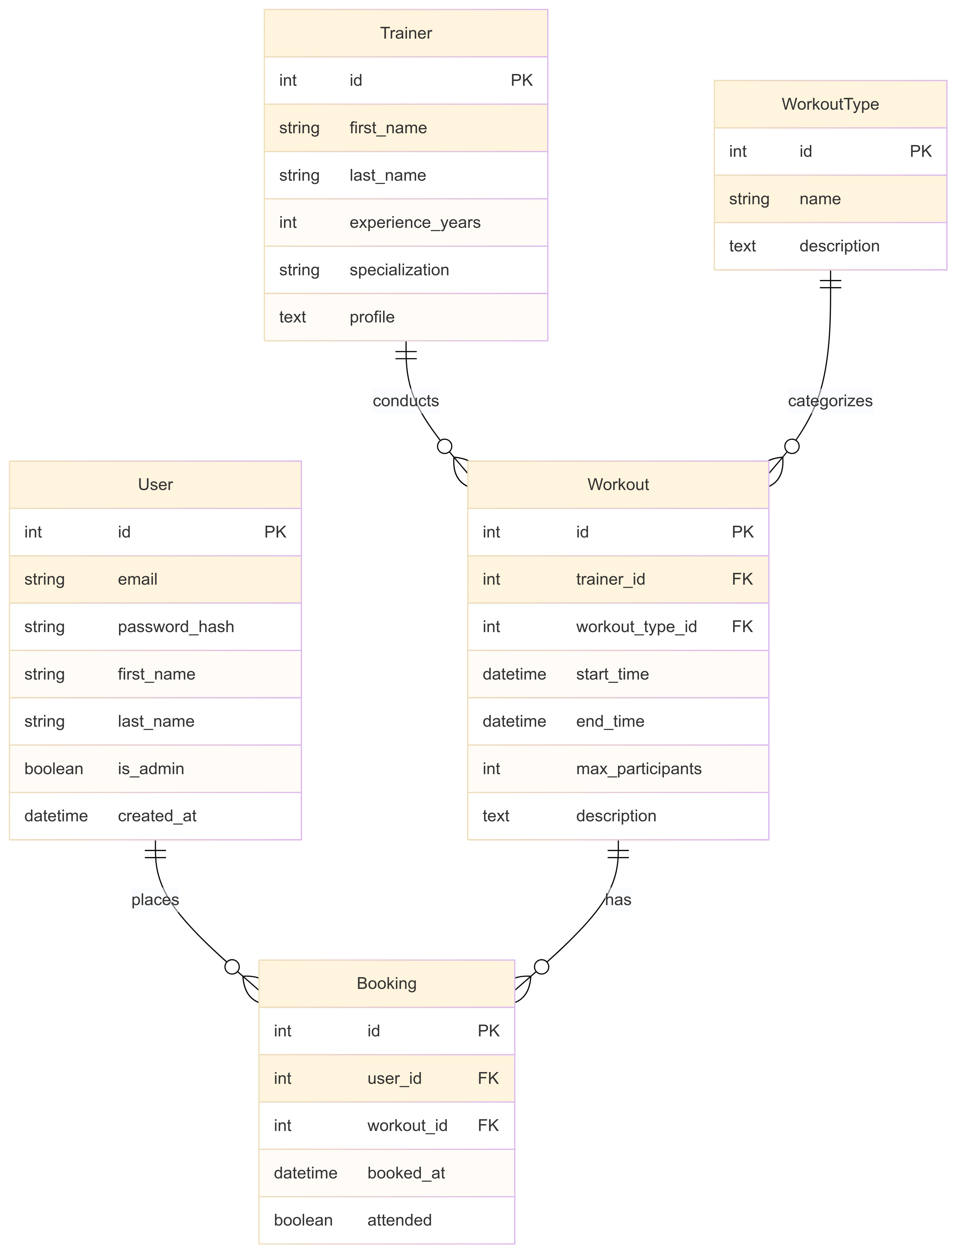
База данных
User — пользователь и роль
Trainer — тренер
WorkoutType — тип занятия
Workout — тренировка в расписании
Booking — запись пользователя
Abonement и UserAbonement — тарифы и покупки
9

Slide 10
Пользовательский сценарий
Регистрация и вход
Просмотр расписания
Фильтрация тренировок
Просмотр карточки тренера
Запись на занятие
Просмотр личного расписания
Работа с абонементом
10

Slide 11
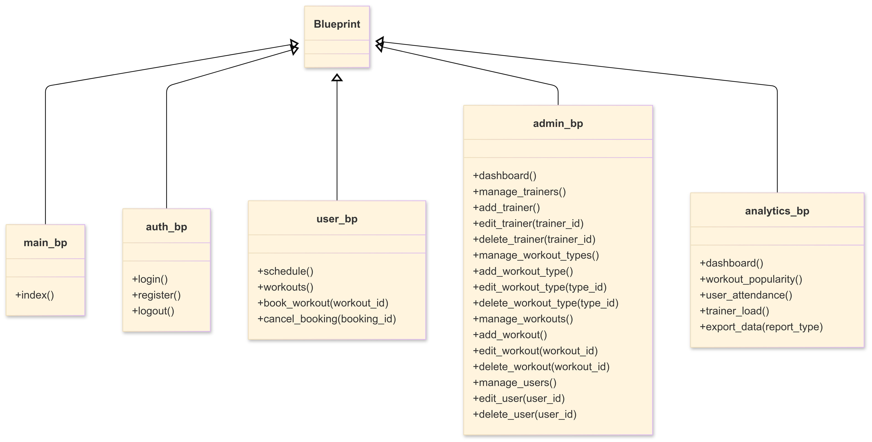
Административный сценарий
Вход администратора
Управление тренерами
Управление типами тренировок
Формирование расписания
Управление пользователями
Управление абонементами
Просмотр аналитики
11

Slide 12
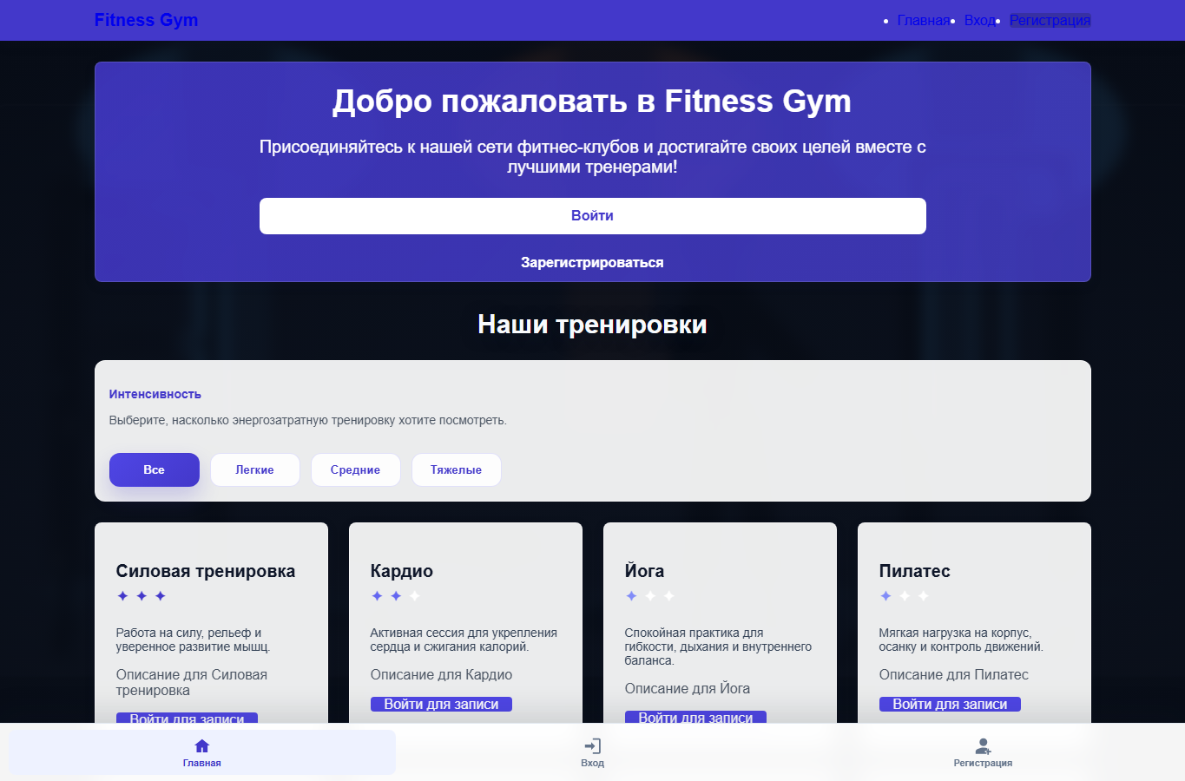
Интерфейс: главная страница
Публичный экран приложения до входа
Доступ к тренировкам, входу и регистрации
Визуальное представление пользовательского сервиса
12

Slide 13
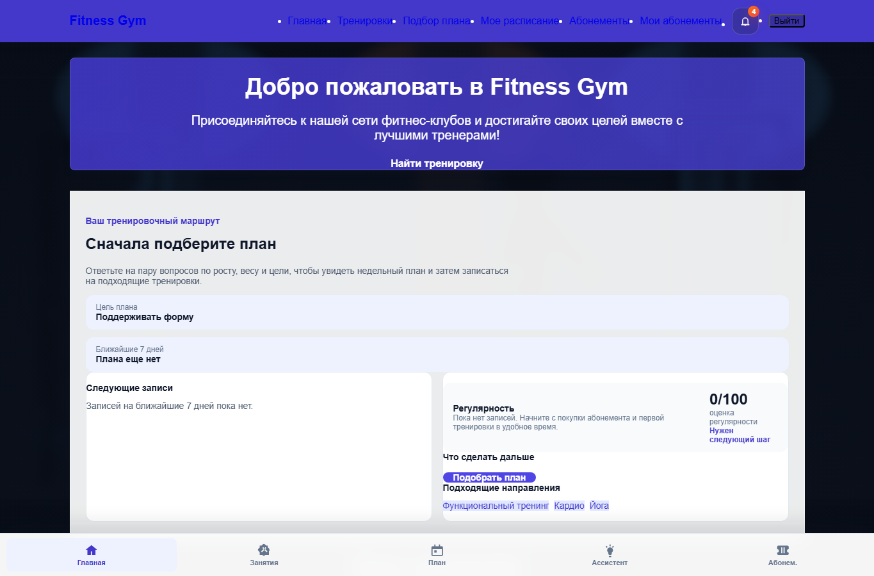
Интерфейс: посетитель
Главная страница после авторизации
Доступны тренировки, план, расписание и абонементы
Верхнее меню отражает роль обычного пользователя
13

Slide 14
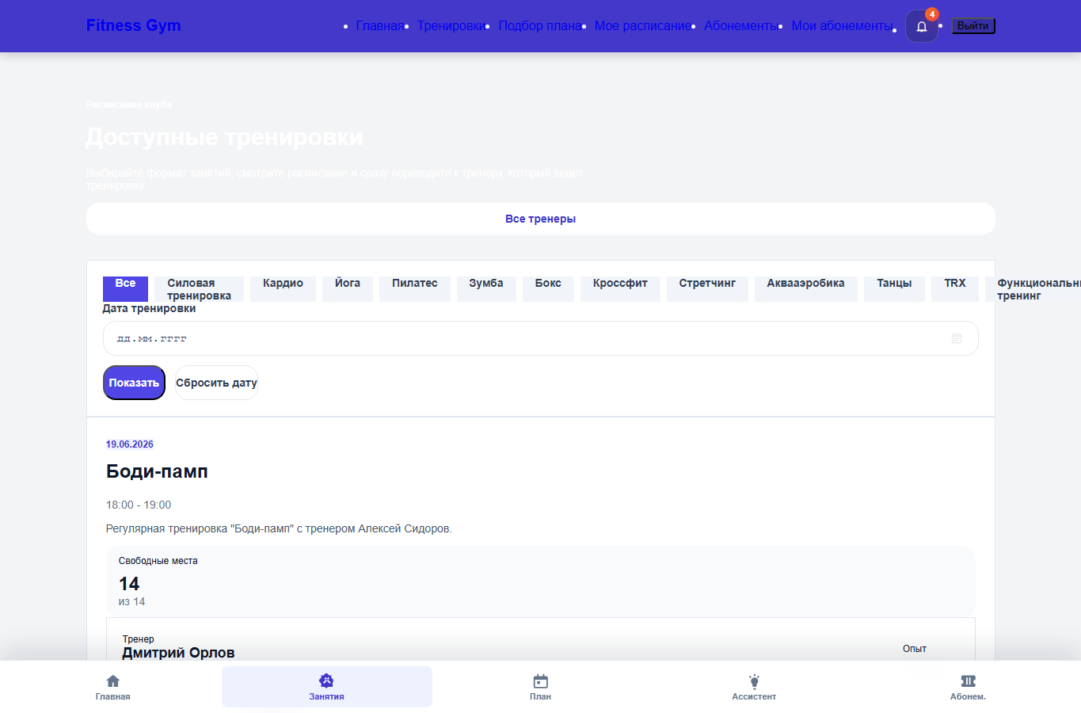
Интерфейс: тренировки
Экран от лица посетителя
Показаны уведомления и пользовательские действия
Сценарий ведет клиента к подбору плана и записи
14

Slide 15
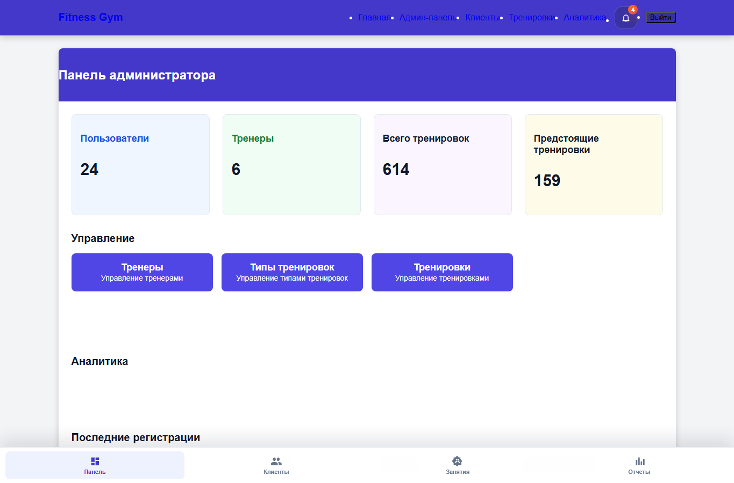
Интерфейс: администратор
Административный режим после входа
Переходы к клиентам, тренировкам и аналитике
Раздел доступен только пользователю с ролью администратора
15

Slide 16
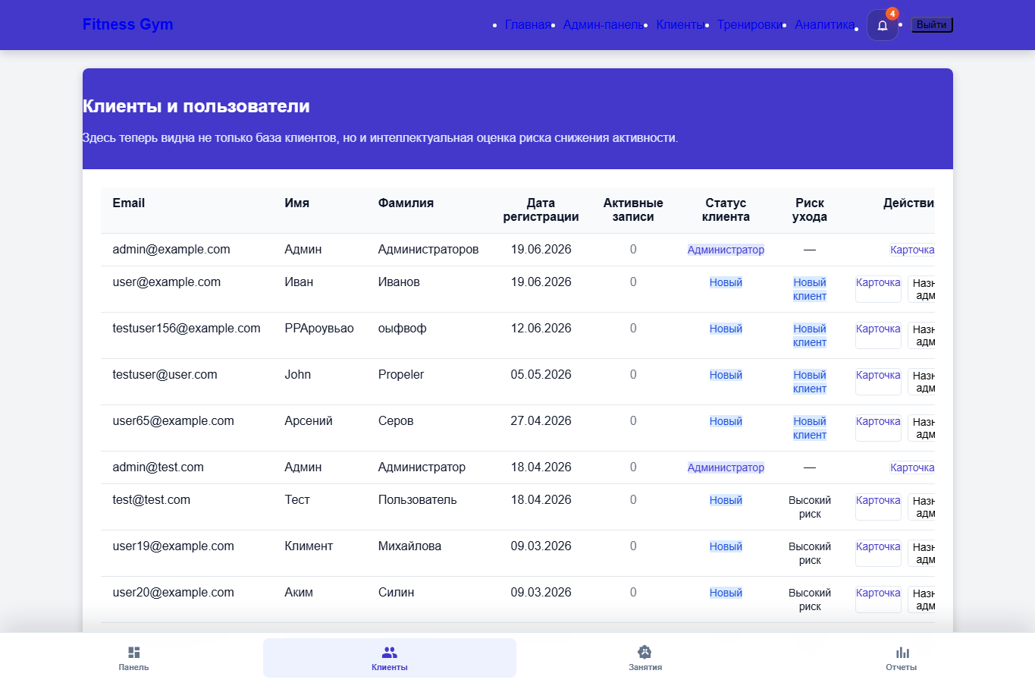
Интерфейс: клиенты
Табличное управление пользователями
Отображаются статусы, активность и риск ухода
Администратор может перейти к карточке клиента
16

Slide 17
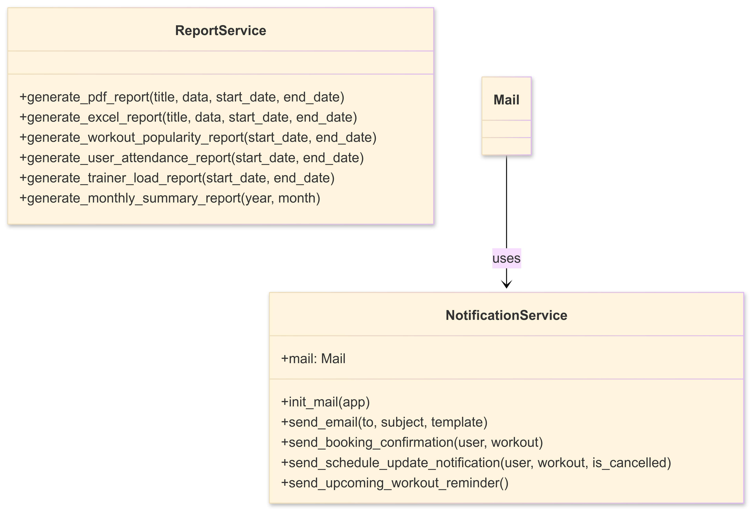
Абонементы и уведомления
Каталог тарифов
Покупка абонемента
Расчет срока действия и остатка посещений
Продление и заморозка
Уведомления о тренировках и состоянии абонемента
17

Slide 18
Аналитика и отчеты
Популярность тренировок
Загрузка тренеров
Посещаемость
Выбор периода отчета
Экспорт в PDF и Excel
Поддержка управленческих решений
18

Slide 19
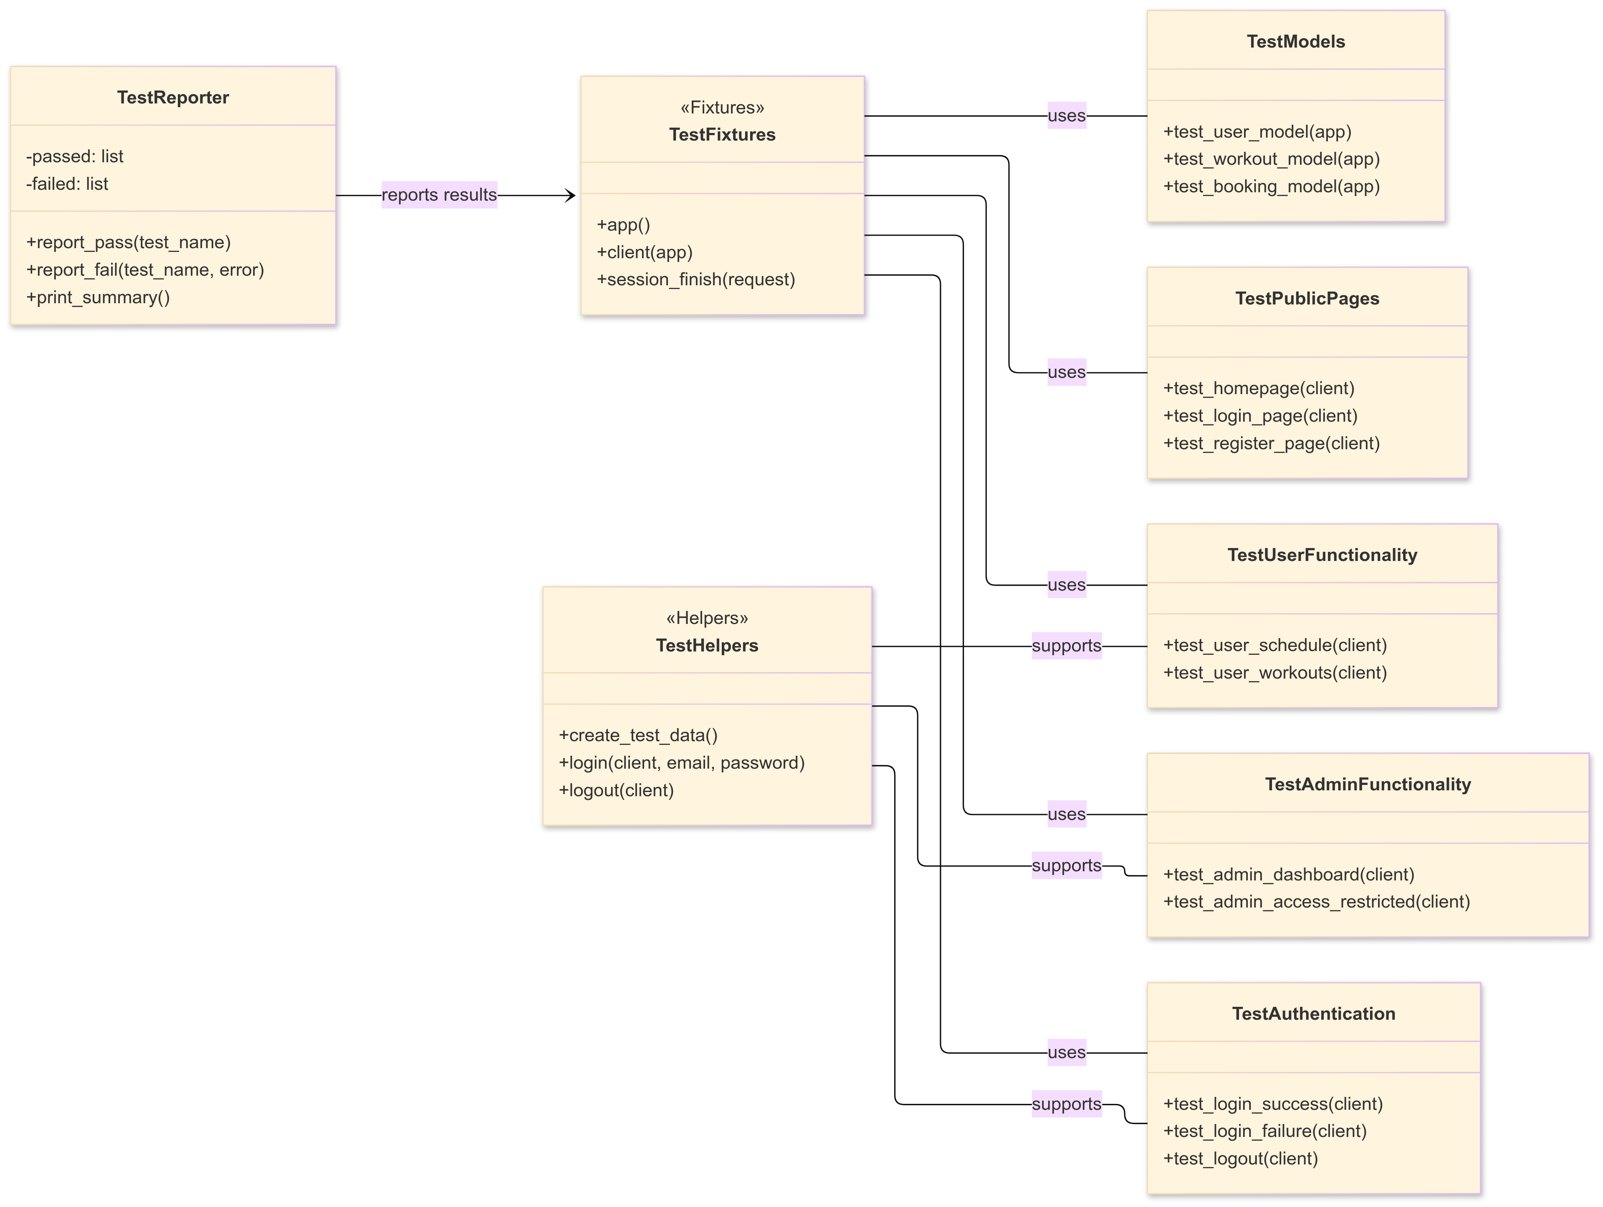
Тестирование
pytest и тестовая SQLite БД в памяти
Проверка главной страницы, входа и регистрации
Проверка пользовательских маршрутов
Проверка административного доступа
Проверка моделей User, Workout и Booking
19

Slide 20
Результат разработки
Создана веб-ИС для фитнес-клуба
Снижена ручная нагрузка администратора
Централизованы расписание, клиенты и абонементы
Добавлены аналитика и отчетность
Архитектура допускает дальнейшее развитие
20

Slide 21
Заключение
Цель ВКР достигнута
Разработаны пользовательская и административная части
Реализованы абонементы, уведомления и отчеты
Проведено тестирование ключевых сценариев
Перспективы: онлайн-оплата, мобильная версия, кабинет тренера
21

